Slide 1

Semana N° 08: Riesgo por la actividad industrial. Riesgo por la actividad minera. Prevención de la contaminación. Revisión de trabajo de investigación.
Facultad de Ciencias Naturales y Matemática
Asignatura: MEDIO AMBIENTE Y DESARROLLO SOSTENIDO
Dr. Fredy salinas Melendez
Semestre Académico 2025 - II

Slide 2
Riesgo industrial
Es la probabilidad de un efecto especifico de riesgo industrial la probabilidad de un efecto tóxico, efecto térmico o sobrepresión, que se produce en un periodo determinado o en circunstancias determinadas, ligadas a un acontecimiento accidental relativo a la perdida de control en un momento preciso de la actividad industrial. Sus efectos pueden tener repercusión para el personal del establecimiento, los habitantes circundantes, los edificios o el medio ambiente.
Es entonces importante distinguir cuatro riesgos industriales:
Riesgos en la industria Química.
Riesgos en la industria Biológica.
Riesgos en la industria Fisica nuclear.
Riesgos en la industria Fito Botánica.
A título de ejemplo un producto que presenta un nivel elevado de peligro, (fuerte toxicidad), puede ocasionar solo un riesgo débil, si su almacenamiento y manipulación se efectúan en optimas condiciones de seguridad.
El objetivo es : Como prevenir los riesgos industriales?

Slide 3
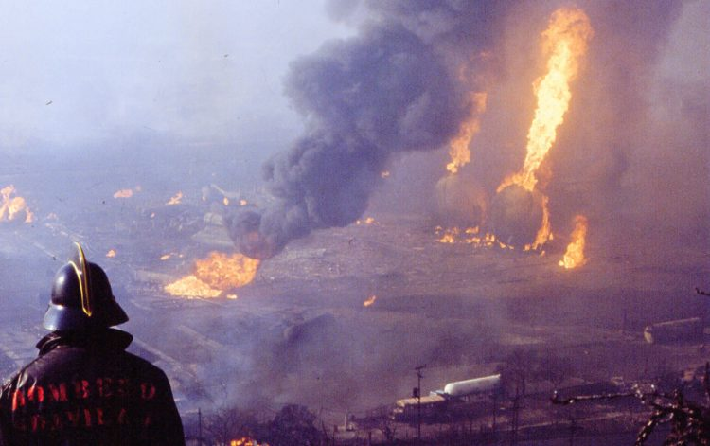
Accidentes industriales

Slide 4
Tres principales tipos de efectos.
Según su incidencia sobre el hombre y los productos, los riesgos industriales pueden tener tres clases de efectos principales:
a-. efecto tóxico: por inhalación de un gas tóxico (cloro, amoniaco, etc.), causada por la rotura de un tanque y contenedor.
b-. Efecto térmico: por vapores proveniente de flujos térmicos emitidos por un incendio o explosión. Este es el caso de las explosiones denominadas BLEVE (1).
c-. Sobrepresión: luego de una explosión de gases o líquidos combustibles. La deflagración provoca ondas de sobrepresión que pueden destruir vidrios, dañar materiales, edificios, hasta provocar graves daños a los pulmones o tímpanos.
Este fenómeno puede igualmente tener efectos indirectos tales como la formación de neblinas, tóxicas o no, polución accidental de las aguas superficiales o subterráneas, etc.

Slide 5
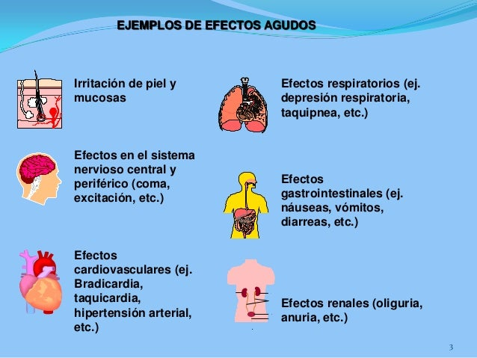

Slide 6
Evaluar las consecuencias de los riesgos.
A partir de las referencias establecidas en las normas IRAM-ISO, es posible cuantificar los efectos máximos de riesgos previstos en cada establecimiento industrial: este es el objeto del «estudio de riesgos».
Los resultados permiten obtener una jerarquía de efectos mortales y de efectos irreversibles, y fijar los limites espaciales correspondientes.
El límite de efectos mortales es la distancia máxima por debajo de la cual un accidente va a provocar estadísticamente al menos el 1% de decesos.
El límite de efectos irreversibles es aquel en el cual es posible detectarla aparición de efectos sobre la salud que implique secuelas permanentes.
Para los efectos térmicos o de sobrepresión, estas zonas toman la forma de dos círculos concéntricos centrados en la fuente.
Para los efectos tóxicos, la zona afectada esta determinada por la influencia de los vientos.
La dirección del viento el día del accidente no puede preverse, por lo que debe considerarse igualmente la influencia en forma concéntrica.
Política general de control de riesgos industria

Slide 7
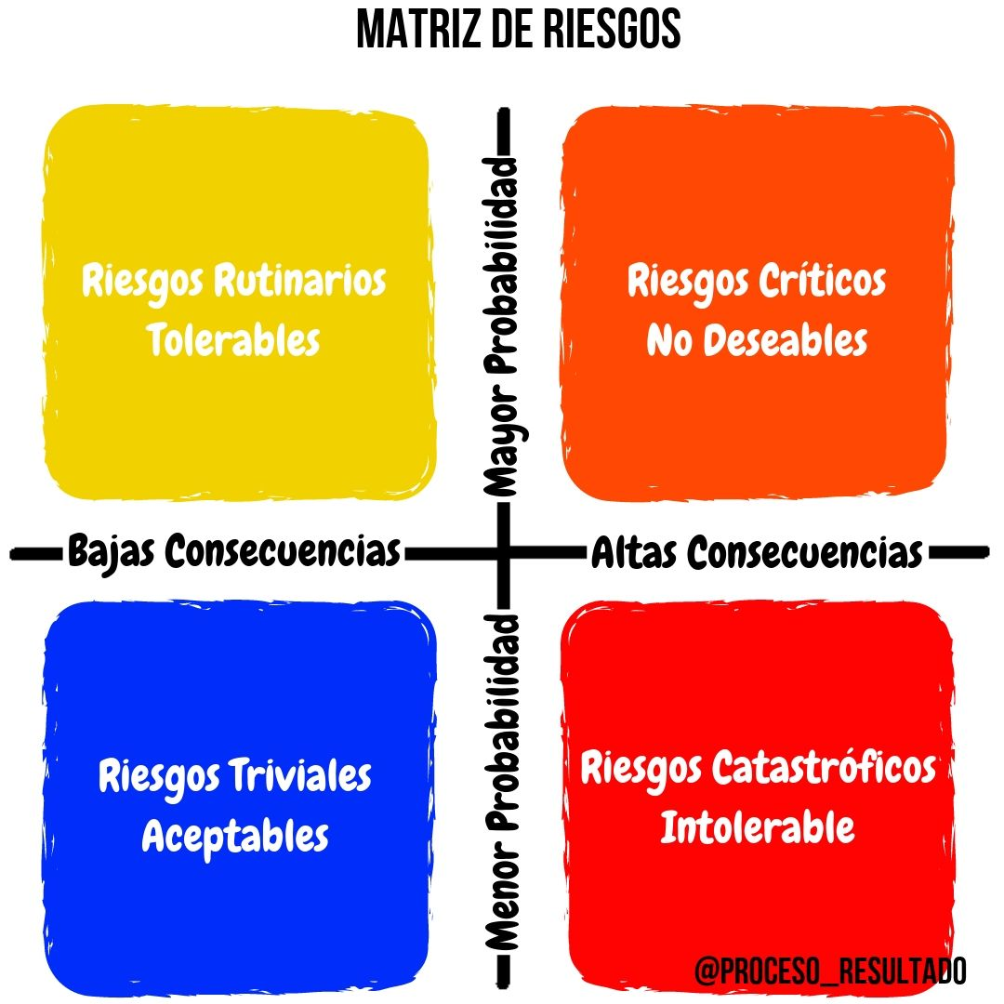

Slide 8
Política general de control de riesgos industriales.
Todo riesgo importa dos componentes: su probabilidad de ocurrencia y la gravedad de sus consecuencias.
Sabiendo que la probabilidad de ocurrencia es muy difícil de evaluar –un riesgo industrial es por definición un evento excepcional- el diseño de la gestión debe adoptar un criterio que privilegie la gravedad: si la gravedad de sus efectos es importante, cualquiera sea la probabilidad, los riesgos resultantes son tenidos en cuenta y los efectos deben ser cuantificados.
Este enfoque de la cuestión se apoya en el marco reglamentario ofrecido por numerosos textos legales.
Control de riesgos industriales. Marco reglamentario.
El Estado debe asegurar la protección del ambiente y la seguridad de terceros frente a los riesgos de la actividad industrial. Para ello dispone de numerosos textos, algunos de los cuales se enumeran a continuación.
Ley 11.459, de Radicación de Industrias. Califica las industrias según el riesgo inherente a la misma, de acuerdo a una fórmula polinómica que contempla aspectos tales como la zona donde se instala –por la posibilidad de daños a terceros- aparatos a presión, materias primas utilizadas, residuos elaborados, rubro de actividad, entre otras.
Resolución 80/99. Ciertas actividades industriales son juzgadas por esta ley como a priori riesgosas, tales como los establecimientos que manipulan sustancias inflamables, teratogénicas, corrosivas, de alta reactividad química, infecciosas, mutagénicas, carcinógenas y/o radioactivas y/o generen residuos especiales, y los establecimitoteratogénicas, corrosivas, de alta reactividad química, infecciosas, mutagénicas, carcinógenas y/o radioactivas y/o generen residuos especiales, y los establecimientos tratadores de residuos especiales y patogénicos.

Slide 9

TÉCNICAS DE PREVENCIÓN DE RIESGOS LABORALES

Slide 10
Se clasifican los materiales y desechos peligrosos bajo una o más de las siguientes definiciones:
Inflamable: Son las sustancias que son altamente inflamables y que por lo tanto representan un peligro de incendio, bajo las condiciones industriales normales (por ejemplo, los metales triturados, los líquidos cuyo punto de lineación sea de 38 °C o menos, etc.).
Corrosivo: Son las sustancias que requieren contenedores especiales debido a su capacidad de corroer los materiales normales (por ejemplo, los ácidos, anhídridos de los ácidos y álcalis).
Reactivo: Son los materiales que requieren especial almacenamiento y manejo porque tienden a reaccionar espontáneamente con los ácidos o sus vapores (por ejemplo, los cianuros y álcalis concentrados) y porque tienden a reaccionar vigorosamente con el agua o el vapor (por ejemplo, el fosfeno, los ácidos o álcalis concentrados), o tienen la tendencia de ser inestables en caso de un choque o si existe calor (por ejemplo, los líquidos inflamables presurizados y pertrechos militares), cuyo resultado incluye la generación de gases venenosos, la explosión, el incendio, o la evolución de calor.
Tóxico: Son las sustancias (por ejemplo, los metales pesados, pesticidas, solventes y combustibles provenientes del petróleo), los cuales al ser manejados incorrectamente, pueden liberar cantidades suficientes de materiales tóxicos que pueden causar un efecto directo, crónico o agudo para la salud, debido a su inhalación, absorción a través de la piel e ingestión, o causar una acumulación potencialmente tóxica en el medio ambiente o en la cadena alimenticia.
Biológico: Son los materiales que al manejarlos inadecuadamente, pueden liberar cantidades suficientes de microorganismos patogénicos que pueden causar concentraciones suficientes de infección, polen, hongos o caspa y provocar reacciones alérgicas en las personas que sean susceptibles al peligro.
Además de las categorías anteriores de sustancias peligrosas, hay riesgos generales que se relacionan con las instalaciones industriales. Estos incluyen las siguientes categorías:
Eléctricos: Electrocución por los conductores cargados y el mal uso de las herramientas eléctricas, cables de transmisión elevados, alambres eléctricos caídos, cables subterráneos y el trabajo realizado durante las tempestades eléctricas.
Estructurales: El potencial de caerse o forzarse si en el trabajo existen superficies resbalosas, cuestas empinadas, gradas estrechas, hoyos abiertos, obstrucciones y pisos inestables; también incluye el potencial de sufrir heridas a causa de objetos punzantes y el riesgo de ser atrapado a causa del hundimiento de zanjas o minas, o por los declives inestables de los montones de materiales.

Slide 11
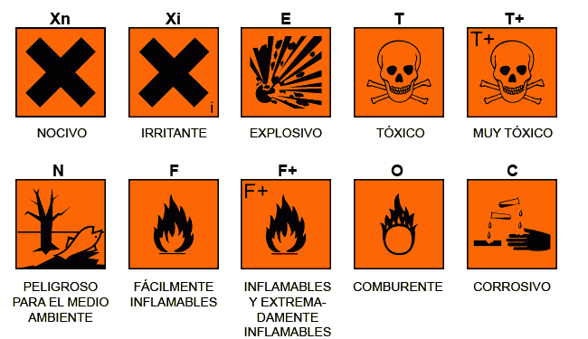
Señales de riesgos

Slide 12
Prevención del riesgo industrial
Los hongos pueden convertir los desechos humanos en algo valioso. Es literalmente el crecimiento que surge de la descomposición. Chido Govera, un joven emprendedor zimbabuense dijo, «el desperdicio es solo desperdicio cuando se desperdicia».
Existen múltiples formas familiares de descomponer los desechos: la fermentación permite que los desechos se descompongan en azúcares que se pueden usar para mezclas de bioplásticos y bio-poliésteres. Estos son materiales ecológicos que se pueden usar para hacer productos similares a bolsas de plástico, guantes de látex y películas.
No importa dónde terminen los “plásticos” de origen hongo (los vertederos, el océano o incluso el lago local) porque se descomponen rápidamente y agregan solo materia orgánica inofensiva al medio ambiente.
Hay un proyecto que ha producido con éxito hongos que consumen plástico. Los hongos pueden descomponerse y «comer» el plástico, aunque es necesario realizar más investigaciones para determinar si es seguro para los humanos comer el hongo. Pero de cualquier manera, es prometedor saber que hay un organismo natural que puede comenzar a masticar las grandes pilas de desechos plásticos en la tierra.

Slide 13
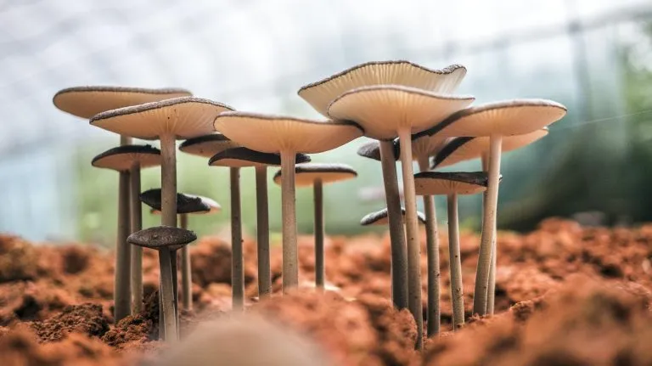
Hongos

Slide 14
Los hongos proporcionan materias primas sostenibles
Según Paul Stamets, los hongos tienen la capacidad de filtrar el suelo y el agua contaminada. Los hongos pueden limpiar los derrames de petróleo y absorber los desechos tóxicos del suelo. Los hongos se descomponen y alimentan con nutrientes a las plantas, e incluso pueden usarse como una alternativa a los pesticidas peligrosos para los cultivos.
Una empresa nueva llamada MycoWorks produce materias primas a partir de hongos. Cultivan ladrillos de hongos que son más fuertes que el concreto, retardantes de fuego y livianos. Pueden cultivar un hongo similar al cuero en solo unas pocas semanas. Lleva años cultivar la misma cantidad de cuero en una vaca … sin mencionar que tiene que matarla. Incluso han cultivado muebles de hongos.
Los desechos agrícolas como mazorcas de maíz, cáscaras de cáñamo, cáscaras de arroz, desechos de pulpa de papel, café molido y aserrín pueden convertirse en alternativas a la madera, el ladrillo, el plástico y el cuero en el lapso de un par de semanas.
El rápido crecimiento y la sostenibilidad de estas increíbles plantas pueden alimentar indefinidamente a familias y comunidades hambrientas.

Slide 15

Alimentan el mundo

Slide 16
Los hongos en la salud
Debido al uso excesivo de antibióticos, algunas enfermedades dañinas se están volviendo resistentes a los medicamentos comunes utilizados para tratarlos. Pero los hongos se están utilizando para desarrollar tratamientos para las bacterias resistentes a los medicamentos.
Los hongos también se pueden usar para crear antibióticos para virus «incurables», como el SIDA, la gripe y la viruela.
Pero, ¿qué pasa con el potencial de los «hongos mágicos» para resolver problemas de salud mental?
Sorprendentemente, se ha demostrado que los hongos que contienen el compuesto psicoactivo psilocibina ayudan a reducir y restablecer el cerebro para aquellos que sufren de depresión severa.
Un estudio realizado por el Imperial College de Londres encontró que la actividad cerebral en pacientes que previamente no respondían a los medicamentos convencionales mostraba menos síntomas depresivos y un alivio más duradero.

Slide 17
La biorremediación
Es el tratamiento biológico de los ambientes naturales contaminados, como el suelo o el agua. El proceso se basa en el uso de microorganismos o plantas para degradar o inmovilizar los contaminantes.
¿Como la biorremediación ayuda a mitigar problemas ambientales?
El objetivo de la biorremediación es eliminar, o al menos disminuir la concentración de sustancias potencialmente tóxicas, dispersadas accidentalmente o no en suelos y/o cuerpos de agua superficial o subterránea, utilizando como parte fundamental del proceso a los microorganismos
La biorremediación es cualquier proceso que utiliza organismos vivos para absorber, degradar o transformar los contaminantes y retirarlos, inactivarlos o atenuar su efecto en el suelo, el agua y el aire. Para ello usamos bacterias, naturales e inocuas, capaces de degradar las sustancias nocivas y materia orgánica

Slide 18
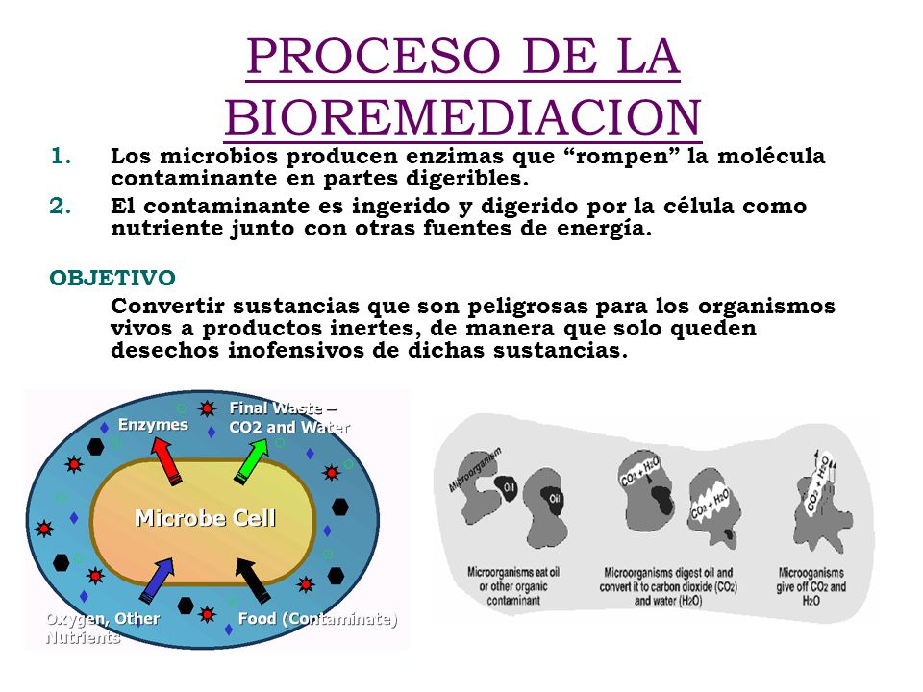

Slide 19
Comentario : Octava Clase Calificada

Slide 20
Practica 7
Con tu grupo prepara tu exposición.
Grupo 1: Clasificación de los residuos sólidos según su origen
Grupo 2: Clasificación de los residuos sólidos según su composición
Grupo 3: Como funcionan las lagunas de oxidación de San Juan de Miraflores
Con tu grupo prepara tu exposición virtual
Video. 7 minutos PROMEDIO
Las prácticas serán expuestas por cada grupo previa presentación por escrito en un folder para su revisión y calificación

Slide 21
Videos para comentar.
https://www.youtube.com/watch?v=J6C5RiEGLQ4
Limpian hidrocarburos con bacterias y hongos
https://www.youtube.com/watch?v=mZhf_EDaw6s
Cultivar un hongo que come petróleo
https://www.youtube.com/watch?v=jlLeInOJqB0
Bacterias come petróleo
https://www.youtube.com/watch?v=FHKDr57rT2s
Introducción a la biorremediación

Slide 22
GRACIAS

